Slide 1


日印学術交流拡大に向けての 検討用資料 東京大学インド事務所 (海外大学共同利用事務所）
吉野 宏
２０１２年６月

Slide 2
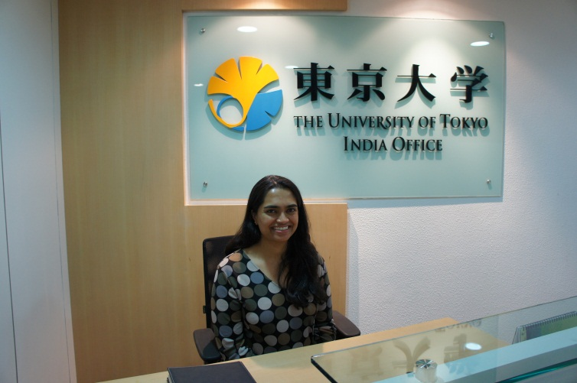
名称：東京大学インド事務所（駐在事務所） 住所・電話番号：#.603, 6Th Floor, Prestige Meridian -1, No.29 M.G.Road Bangalore 560001,India Tel.+91-80-4150-8509
備考：広さ62平米 （TV会議室、事務室、
広報資料回覧スペース）
代表者1名 所長 吉野 宏
（77年理学部化学科卒） 職員 1名
シバニ・ゴパールクリシュナ（Ms）米国留学後
2008年早稲田大学院アジア大洋州研究科
国際関係修士（指導教官：小林秀雄教授）
備考：運転手 チャンドラシェカール（Mr）退役軍人
（陸軍）
設立：2012年1月16日（事務所登録日） インド中央銀行事務所開設認可関係：
認可申請2011年8月、認可取得2011年10月

Slide 3
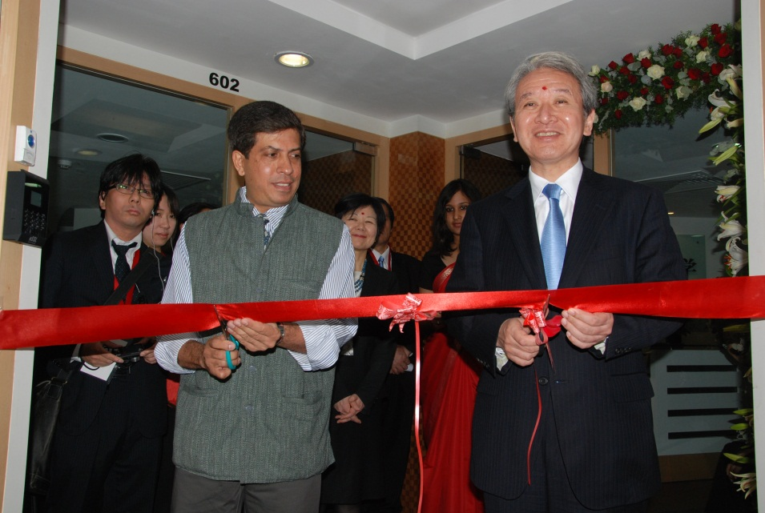
事務所設置目的：
○日本へのインド人留学生の受け入れ
促進（グローバル３０事業による
「海外大学共同利用事務所」） ○インドにおける学界・産業界とのネット
ワーク 強化を通じた日印の学術交流、
産学連携の推進
開所式：2012年2月27日(月） インド側主賓：インフォシス（株）ナラヤナ・ムルティー
名誉会長(東大総長諮問委員）
日本側主賓 ：文部科学省 藤木文部科学審議官
ホスト ：東京大学 田中 前副学長（4月1日付JICA理事長）
付属組織：
インド赤門会（2012年2月26日発足式） 会員数（2012年3月末現在、日本人49名、 インド人26名） 名誉会長：斎木大使 (76年教養学部卒） 名誉会員：インフォシス、ムルティー名誉会長
会長：クルカルニ氏 （91年工学研究科電気工学専攻修士卒、
国父ガンジーの曾孫）
◆ 歴史
東大創立：1877年
東大インド人留学生第1号1907年(明治40年）入学。
インド人日本訪問第1号：奈良時代
732年聖武天皇が戒師として招請すべく遣唐使を派遣。
736年中国で滞在中の南インド人僧侶Bodhisena(703-760)が来日。752年4月9日
東大寺大仏開眼盛儀の開眼導師を務めた。（ 538年仏教伝来）

Slide 4
日印留学生ネットワーク
学会
東大留学：IIT-K工学部ミスラ教授、IIScビナイチャンドラン教授、
IIIT-Hラジャン教授、カシミール大ロムショー教授、他
九大留学：IIT-M工学部バサ教授
一橋大留学：IIT-B経営学部モマヤ教授
名大留学：IIT-D工学部グプタ准教授
長岡技術大・東北大留学：IIITD&Mカンチプラム校長ガナムルテイー教授
他
官界
東大留学：MEAミスラ教授、NSCAIRチャウラ教授（シン首相公式日本語通訳）、
京大留学：MOSAIジェーン総裁
慶応大留学：セット元駐日インド大使
他
◆ 国際機関
東大留学： WHOバルア博士(ハンセン病担当)
産業界
東大留学：インド国父の曾孫クルカルニ氏、インドセンター代表：ヴィバウ氏
インド清水建設ダガルCOO、他

Slide 5
2012年度アプローチ
１．産官学連携
●日印政府間協定の締結見込み（プラットフォームの構築）
●日本留学フェアー: 8月30日ニューデリー、9月1日（土）バンガロール、9月3日IIT-Hyderabad
●各種インド人日本留学生同窓会 との連携:8月6日～7日JSPS同窓会（於：ナグプール）
●国家プロジェクト：進行中の３案件：IIT-H, IIIT DM-J, VLFM、及び
現在、検討中のナーランダ大学復興計画
２．産学連携
●日印関係企業との連携（インターンシップ、奨学金、共同研究、就職関連情報等）
３．官学連携
●国費留学 （大使館推薦、教授推薦）
●JICA、JF、JETRO、理化学研究所
●青少年交流（キズナ強化プロジェクト）やMETI/HIDA-JETROインターンシップとの連携
４．東大関連（企業奨学金授与と新規奨学金開拓、東大留学説明会、インド赤門会活動、
広報活動、8校との交流協定、インターンシップ、インドとの共同研究及びインド研究）
５．その他
●インド側からの希望への対応：交流協定（DPS)、インド企業（デリー地下鉄公社)派遣留学
生受入、著名人（アナンド・クマール校長）の日本訪問、IIM-Bインド研修プログラム紹介
●日本からの要望への対応：優秀インド人材確保、各種インド研修、インド留学、企業訪問
●日印学生交流支援：JENESYSプログラム、日印学生会議
●日本人インド留学生との連携（東大OB＆慶応大OG大学院博士課程留学生数名、
学部留学生数名）
●日本人教師インド駐在員（京大インドサテライトラボ、IIT-B & IIT-K日本語教室、
バンガロール大学日本語教室等）との連携

Slide 6
インド人留学生数とG30関連
日本への外国人留学生（JASSO調査結果2011年5月現在） 総計138,075人 上位10ヶ国
 | 国名 | 人数
1 | 中国 | 87,533 (63.4%)
2 | 韓国 | 17,640 (12.8%)
3 | 台湾 | 4,571
4 | ベトナム | 4,033
5 | マレーシア | 2,417
6 | タイ | 2,396
7 | インドネシア | 2,162
8 | ネパール | 2,016
9 | 米国 | 1,456
10 | バングラデッシュ | 1,322
14 | インド | 573

Slide 7
東大の留学生数 （2011年5月現在）
● 全体：2966人 (全学生の10.3%: 学部レベル
276人、1.9%, 大学院レベル2690人、18.6%)
工学系大学院博士課程留学生比率 ：44%
国費留学生1055人、私費留学生1911人
男子1691人、女子1275人
国別トップ５ | 中国 1041人 | 韓国 638人 | 台湾 159人 | タイ 137人 | ベトナム 96人
新興国BRICs 比較 | B＝44人 | R＝15人 | I＝35人 | C＝1041人
南アジア | インド 35 | パキスタン22 | バングラ 42 | ネパール 32 | スリランカ 19

Slide 8
G30拠点と留学生(2011年5月現在）
拠点設置国 | 担当大学 | 留学生総数 | 東大における留学生数
インド | 東京大学（バンガロール）、 立命館大（デリー） | 573 | 35
備考： G30 参加１３大学インド人留学生合計153人
ロシア | 東北大学 | 331 | 15
ベトナム | 京都大学 | 4,033 | 96
エジプト | 九州大学 | 235 | 10
チェニジア | 筑波大学 | 83 | 5
ウズベキスタン | 名古屋大学 | 191 | 2
ドイツ | 早稲田大学 | 393 | 25

Slide 9
G30 English Programs
 | University | Undergraduate | Graduate
国 | Tohoku University | 3 | 19 (3)
国 | University of Tsukuba | 3 (1) | 22 (7)
国 | University of Tokyo | 2 (1) | 35 (7)
国 | Nagoya University | 5 (1) | 17 (6)
国 | Kyoto University | 1 | 19 (1)
国 | Osaka University | 2 | 12
国 | Kyushu University | 5 | 58 (10)
私 | Waseda University | 6 (3) | 21 (9)
私 | Keio University | 1 | 10 (6)
私 | Meiji University | 1 (1) | 2 (2)
私 | Sophia University | 3 (1) | 5 (2)
私 | Doshisha University | 1 (1) | 9 (5)
私 | Ritsumeikan University | 1 (1) | 12 (5)
合計プログラム数（内訳：人文社会科学系）

Slide 10
インドからの留学性
専攻分野別留学生数
男女別留学生数
専攻区分 | 合計 | 構成比
人文科学 | 72 | 0.1%
社会科学 | 101 | 0.1%
理学 | 53 | 0.0%
工学 | 213 | 0.2%
農学 | 30 | 0.0%
保健 | 41 | 0.0%
家政 | 4 | 0.0%
教育 | 4 | 0.0%
芸術 | 12 | 0.0%
その他 | 43 | 0.0%
計 | 573 | 0.4%
全体総数 | 138,075 | 100.0%
性別 | 留学生数 | 構成比
男 | 422 | 0.3%
女 | 151 | 0.1%
計 | 573 | 0.4%
全体総数 | 138,075 | 100.0%
日本学生支援機構「留学生調査結果」による。
独立行政法人 日本学生支援機構（JASSO）
平成２３年５月１日現在

Slide 11
在籍段階別・国公私別留学生数
平成２３年５月１日現在
在籍段階 | 国立 |  | 公立 |  | 私立 |  | 計
 | 留学生数 | 構成比 | 留学生数 | 構成比 | 留学生数 | 構成比 | 留学生数 | 構成比
大学院 | 298 | 0.8% | 11 | 0.3% | 71 | 0.1% | 380 | 0.3%
大学 （学部） | 24 | 0.1% | 1 | 0.0% | 33 | 0.0% | 58 | 0.0%
短期大学 | 0 | 0.0% | 0 | 0.0% | 2 | 0.0% | 2 | 0.0%
高等専門学校 | 3 | 0.0% | 0 | 0.0% | 1 | 0.0% | 4 | 0.0%
専修学校 (専門課程) | 0 | 0.0% | 0 | 0.0% | 128 | 0.1% | 128 | 0.1%
準備教育課程 | 0 | 0.0% | 0 | 0.0% | 1 | 0.0% | 1 | 0.0%
計 | 325 | 0.9% | 12 | 0.4% | 236 | 0.2% | 573 | 0.4%
全体総数 | 35,338 | 100.0% | 3,230 | 100.0% | 99,507 | 100.0% | 138,075 | 100.0%
独立行政法人 日本学生支援機構（JASSO）による

Slide 12
インドからの留学生受け入れ大学 多い順
学校名 | 国公私 | 合計
東京大学 | 国立 | 33
大阪大学 | 国立 | 24
北陸先端科学技術大学院大学 | 国立 | 23
北海道大学 | 国立 | 22
京都大学 | 国立 | 22
筑波大学 | 国立 | 16
国際大学 | 私立 | 16
立命館アジア太平洋大学 | 私立 | 16
名古屋工業大学 | 国立 | 14
東北大学 | 国立 | 13
名古屋大学 | 国立 | 13
総合研究大学院大学 | 国立 | 12
東京工業大学 | 国立 | 11
九州大学 | 国立 | 10
東京医科歯科大学 | 国立 | 9
愛媛大学 | 国立 | 9
東洋大学 | 私立 | 9
静岡大学 | 国立 | 8
広島大学 | 国立 | 8
早稲田大学 | 私立 | 8
電気通信大学 | 国立 | 6
横浜国立大学 | 国立 | 5
東京外国語大学 | 国立 | 5
政策研究大学院大学 | 国立 | 5
合計 24大学
合計 573人
日本学生支援機構「留学生調査結果」による。
独立行政法人 日本学生支援機構（JASSO）
平成２３年５月１日現在

Slide 13
東京大学留学生：インド、韓国、中国の比較
国名 留学生数（） | 国際交流協定締結状況 機関数 | 外国人 数職員数
インド （3５) | 7 | 10
韓国 (638） | 27 | 72
中国 (1,041） | 42 | 104
東京大学の概要 資料編 より
平成２３年５月１日現在

Slide 14
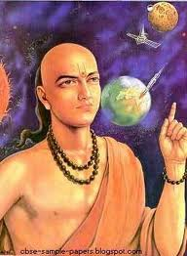
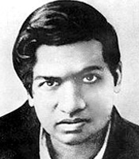
Mathematicians
Aryabhata (476～550 A.D.)
天才 アールヤバタ 数理天文学者
天文学著「アールヤバティ―ヤ」
0
Earth is a sphere and revolves around the sun
参考：仏教伝来538年（古墳時代）
Srinivasa Ramanujan (1887～1920)
20世紀数学の大天才
Made contributions to number theory, elliptic functions, continued fractions and infinite series.
1916: Bachelor of Science by Research, Trinity College, Cambridge University.
1918: elected Fellow, Cambridge Philosophical Society, Fellow Royal Society of London and a Fellow Trinity College Cambridge.

Slide 15
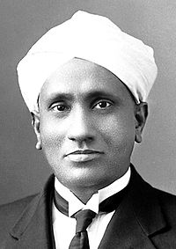
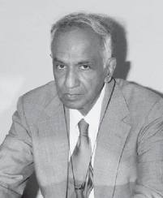
Physicists
Sir C.V. Raman (1888～1970)
Professor of Physics at University of Calcutta
Contributions in X-ray diffractions, scattering of light, etc.
1924: Elected Fellow Royal Society London
Raman Effect
1930: First Asian scientist to be awarded Nobel Prize in Physics for research on scattering of light (Raman effect).
1934: Director, Indian Institute of Science, Bangalore
Founded Raman Research Institute, Bangalore
1954: Bharat Ratna award (highest honour) from Indian government
Subramaniam Chandrasekhar (1910～1995)
Sir C.V. Raman`s nephew
Research Student (PhD), University of Cambridge
Developed theory of white dwarf stars which became known as the Chandrasekhar Limit.
Research position at University of Chicago
Received Royal Medal, Royal Society London (also a fellow)
1966: Received US National Medal of Science
1983: Nobel Prize in Physics for research in structure of stars and evolution

Slide 16
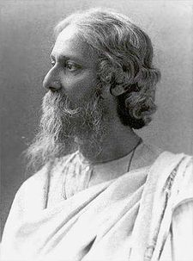
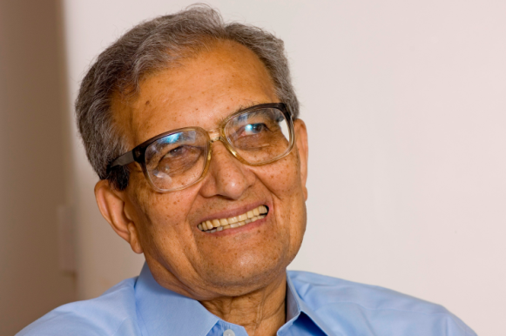
Rabindranath Tagore (1861～1941)
Attended University College London to study law, but left midway
Independent study
1913: Nobel Prize in Literature (first non-European)
Founder, Visva-Bharati University
Amartya Sen (1933～)
Professor, Harvard University
Nobel Laureate, Economics
Education: University of Calcutta, Cambridge University, Trinity College

Slide 17
Global Indian Business Leaders
Name | Company | Designation | Education
 |  |  | University | Country
Lakshmi Mittal | Arcelor Mittal | CEO | St. Xavier`s College Calcutta | India
Indira Nooyi | PepsiCo | CEO | Madras Christian College | India
 |  |  | IIM Calcutta | India
 |  |  | Yale School of Management | USA
Nikesh Arora | Google | Senior VP, Chief Business Officer | Indian Institute of Technology (BHU) | India
 |  |  | Boston College, Northwestern Uni. | USA
Vikram Pandit | Citigroup | CEO | Columbia University (BSc., M.S., PhD) | USA
Harish Manwani | Unigroup | COO (Global) | Jamnalal Bajaj Institute of Management Studies | India
Anshu Jain | Deutsche Bank | co-CEO | University of Delhi (Shriram College of Commerce) | India
 |  |  | University of Massachusetts (MBA) | USA
Ajit Jain | Berkshire Hathaway Reinsurance Group | CEO | IIT Kharagpur | India
 |  |  | Harvard Business School | USA
Shantanu Narayen | Adobe Systems | CEO | Osmania University | India
 |  |  | University of California, Berkeley | USA
 |  |  | Bowling State Green University | USA
Vinod Khosla | Khosla Ventures | CEO | IIT Delhi | India
 |  |  | Carnegie Melon University | USA
 |  |  | Stanford University | USA

Slide 18
Indian CEOs
Name | Company | Designation | Education
 |  |  | University | Country
Ratan Tata | Tata Sons | Chairman | Cornell University (BS Architecture and Structural Eng.) | USA
 |  |  | Harvard University (Advanced Management Program) | USA
Mukesh Ambani | Reliance Industries | Chairman and MD | University of Mumbai | India
 |  |  | Stanford University, MBA* (dropped out after 1 year) | USA
Kumar Mangalam Birla | Aditya Birla Group | Chairman | University of Mumbai | India
 |  |  | London Business School | UK
Azim Premji | Wipro | Chairman | Stanford University (dropped out 1966, completed degree in 1999) | USA
Chanda Kochar | ICICI Bank | MD and CEO | Jai Hind College, Mumbai | India
 |  |  | Jamnalal Bajaj Institute of Management Studies, Mumbai | India
Deepak Parekh | HDFC | Chairman | Sydenham College, Mumbai | India
AM Naik | Larsen and Tourbo | Chairman and MD | Birla Vishvakarma Mahavidyalaya Engineering College | India
Anand Mahindra | Mahindra Group | Vice Chairman and MD | Harvard University | USA
 |  |  | Harvard Business School | USA
Adi Godrej | Godrej Group | Chairman | MIT (undergrad and MBA) | USA
K.V. Kamath | Infosys Ltd. ICICI Bank | Chairman Non Executive Chairman | NIT Karnataka | India
 |  |  | IIM Ahmedabad | India

Slide 19
Global Indian Thought Leaders
Name | University | Designation | Education
 |  |  | University | Country
Amartya Sen | Harvard University | Professor, Economics and Philosophy | Presidency College, Calcutta | India
 |  |  | Trinity College, Cambridge University | U.K.
Vijay Govindrajan | Tuck Business School | Professor, International Business | not known | India (CA)
 |  |  | Harvard Business School (PhD) | USA
Pankaj Ghemawat | IESE Business School | Professor | Harvard University (B.A., PhD) | USA
Tarun Khanna | Harvard Business School | Professor | Princeton University | USA
 |  |  | Harvard Business School | USA
Jagdish Seth | Goizueta Business School, Emory University | Professor | University of Pittsburgh | USA
Nirmalya Kumar | London Business School | Professor | University of Calcutta | India
 |  |  | University of Illinois | USA
 |  |  | Northwestern University | USA
Nithin Nohria | Harvard Business School | Dean, HBS | IIT Bombay | India
 |  |  | MIT Sloan School of Management | USA
Bala Balachandran | Northwestern Unviersity, Kellogg School of Management | Professor | Annamalai Unviersity | India
 |  |  | University of Dayton | USA
 |  |  | Carnegie Melon University | USA
Jagdish Bhagwati | Columbia University | Professor | Cambridge Unviersity | U.K.
 |  |  | MIT | USA
 |  |  | Oxford University | U.K.

Slide 20
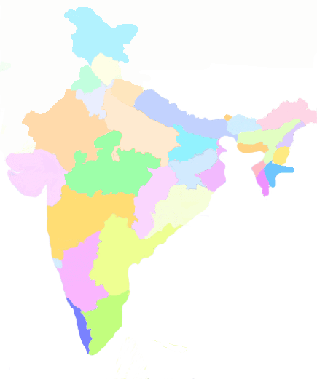
Science and Technology Institutions
Established IITs (1951~2001) (7)
New IITs (2008/09 under construction) (8)
Established NITs
BITS
IIT Mandi
IIT Ropar
IIT Roorkee
IIT Delhi
IIT Jodhpur
IIT Guwahati
IIT Kanpur
IIT Patna
IIT Gandhinagar
IIT Indore
IIT Kharagpur
IIT Bombay
IIT Bhubaneshwar
Bangalore:
Indian Institute of Science
Jawaharlal Nehru Centre for Advanced Scientific Research
National Centre for Biological Sciences
Indian Space Research Organization
Defense Research & Development Organization
IT industry, Biotech industry, BEML, BHEL, GE R&D Centre, etc.
IIT Hyderabad
Birla Institutes of Technology and Science : Pilani, Goa, Hyderabad
IIT Madras
National Institutes of Technology: Trichy, Calicut, Suratkal, Warangal, Surat, Nagpur, Bhopal, Raipur, Jamshedpur, Durgapur, Rourkela, Agartala,Patna, Allahabad, Jaipur, Kurukshetra, Jalandar, Hamirpur, Srinagar

Slide 21

Management Institutes, Central Universities, Medicine and
other colleges
Established IIM ( 1961-96) (6) New IIMs 2007- (Under construction) (7)
IIM Kashipur
IIM Rohtak
IIM Lucknow
IIM Udaipur
IIM Shilong
IIM Ranchi
IIM Ahmedabad
IIM Indore
IIM Calcutta
XLRI
Visva Bharati University (Tagore)
IIM Raipur
Management Institutes
Central Universities: Delhi, Mumbai, Calcutta, Chennai, Bangalore
Medical Institutes: AIIMS (Delhi), CMC Vellore (Tamil Nadu), Manipal (Karnataka)
Ayurveda, Yoga Institutes
IIM Bangalore
IIM Kozhikode
IIM Tiruchirappalli

Slide 22
IIT-JEE 2012
●受験日：4月8日（日）午前9時―12時、午後2時―5時
試験科目：数学、物理、化学
●受験申込者数；50.6万人（昨年48.5万人比2.1万人増）
●競争率 ：53倍 （15校の定員：9,590人、昨年：51倍）
●成績発表：5月18日（金） 受験者48万人の席次が発表。最年少12歳クマール
君（ビハール州） 8137番で合格するも来年再受験し上位合格を目指すと発表。
SUPER30（アナンド・クマール校長）より27人合格。
●入学先割り振り発表：6月9500人（外国籍11人）。トップ100中86人はボンベイ校。
志望先トップはコンピューター科学。
●入学先（学部・学科）最終発表日：7月6日（金）
●留保枠：GE 47.5％、SC（特定カースト）：15％、
ST（特定部族）：7.5％ OBC（その他の後進カースト）：27％
PD（体の不自由な人）：3％
優先枠：各校2席を軍人遺族
来年度入試： 6月12日政府は1国1制度を目標にIIT,NIT,IIIT3校の入試一本化を発表。
一部のIIT校より独自入試導入が発表されて調整中。

